Slide 1
TRƯỜNG TH NGUYỄN VĂN LỊCH
Môn: THỂ DỤC - LỚP 4
Tuần 20- Tiết 39
Bài 39. DI CHUYỂN HƯỚNG SANG PHẢI, TRÁI
TRÒ CHƠI: “THĂNG BẰNG”
GV: Trương Thị Phi Nhạn.
Năm học: 2021 - 2022.

Slide 2
TRƯỜNG TH NGUYỄN VĂN LỊCH
Môn: THỂ DỤC - LỚP 4
Tuần 20 - Tiết 39
Bài 39. DI CHUYỂN HƯỚNG PHẢI, TRÁI
TRÒ CHƠI “THĂNG BẮNG”
Phần 1. Khởi động.
Phần 2. Di chuyển hướng danh phải. trái.
Phần 3. Kết thúc.

Slide 3
MỤC TIÊU BÀI HỌC
1. Kiến thức:
- Di chuyển hướng phải, trái.
- Biết cách chơi trò chơi “ Thăng bằng”.
2. Kỹ năng:
- Thực hiện cơ bản đúng động tác.
- Thực hiện đúng động tác, đúng với khẩu lệnh, chơi trò chơi đúng luật.
3. Thái độ: Tích cực, nhiệt tình, hợp tác và yêu thích học môn học.
(

Slide 4
NHỮNG ĐIỀU CẦN CHÚ Ý
1. Chuẩn bị: Trang phục thoải mái, chân đi giày tập.
2. Vị trí tập luyện: Trên sân của gia đình, đảm bảo vệ sinh an toàn tập luyện.
3. Không thực hiện trên nền trơn, trượt để đảm bảo an toàn khi tập luyện.

Slide 5
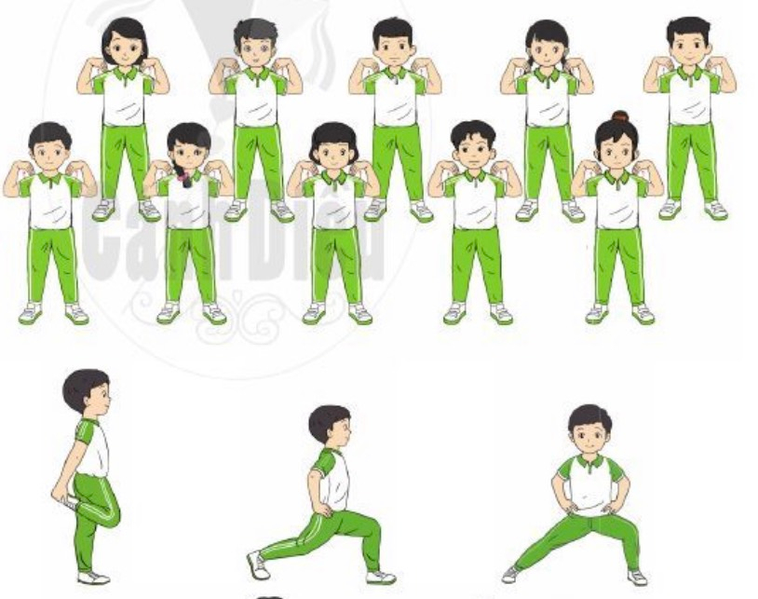
Bài 39. DI CHUYỂN HƯỚNG PHẢI, TRÁI
TRÒ CHƠI “THĂNG BẰNG”
Phần mở đầu:
- Khởi động các khớp: cổ, cổ tay, tay, cổ chân, gối,…
- Ôn 8 động tác của Bài thể dục phát triển chung lớp 4.
BÀI TẬP RÈN LUYỆN TƯ THẾ VÀ KỸ NĂNG VẬN ĐỘNG CƠ BẢN
Bài 34. THỂ DỤC RLTTCB - TRÒ CHƠI “NHẢY LƯỚT SÓNG”

Slide 6
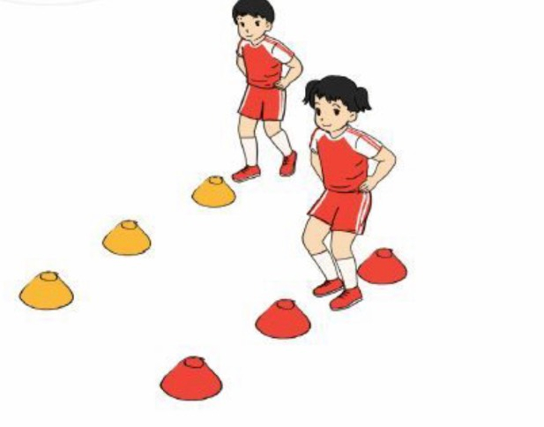
Bài 39. DI CHUYỂN HƯỚNG PHẢI, TRÁI
TRÒ CHƠI “THĂNG BẰNG”
2. Phần cơ bản: Hoạt động 1:
- Kiến thức: Ôn vượt chướng ngại vật thấp

Slide 7
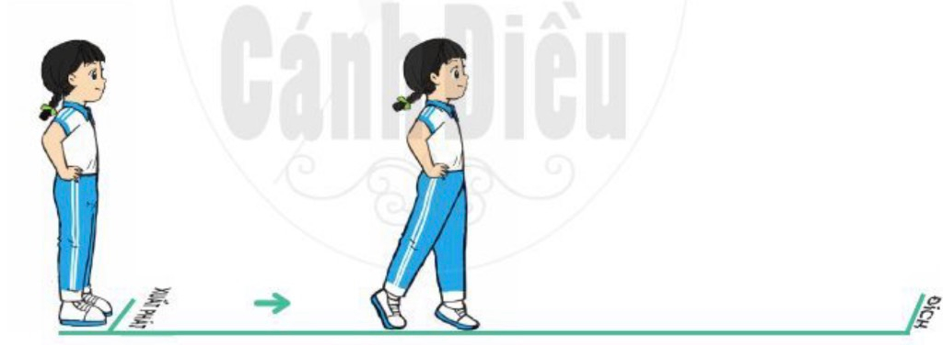
Bài 39. DI CHUYỂN HƯỚNG PHẢI, TRÁI
TRÒ CHƠI “THĂNG BẰNG”
2. Phần cơ bản: Hoạt động 2:
- Kiển tra tư thế đi kiễng gót hai tay chống hông

Slide 8
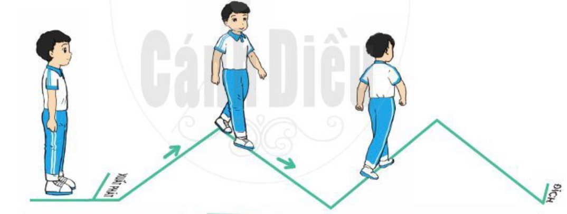
Bài 39. DI CHUYỂN HƯỚNG PHẢI, TRÁI. TRÒ CHƠI “THĂNG BẰNG”
2. Phần cơ bản: Hoạt động 3:
- Kiến thức: Ôn động tác di chuyển hướng phải, trái.
- Mục tiêu: Thực hiện cơ bản đúng động tác di chuyển hướng phải, trái

Slide 9
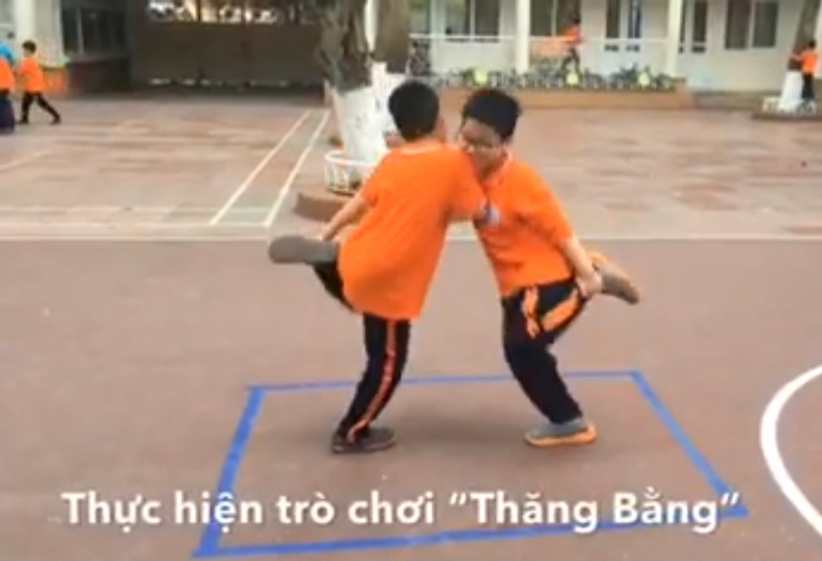
Bài 39. DI CHUYỂN HƯỚNG PHẢI, TRÁI
TRÒ CHƠI “THĂNG BẰNG”
2. Phần cơ bản: Hoạt động 3: Trò chơi “Thăng bằng”
-

Slide 10
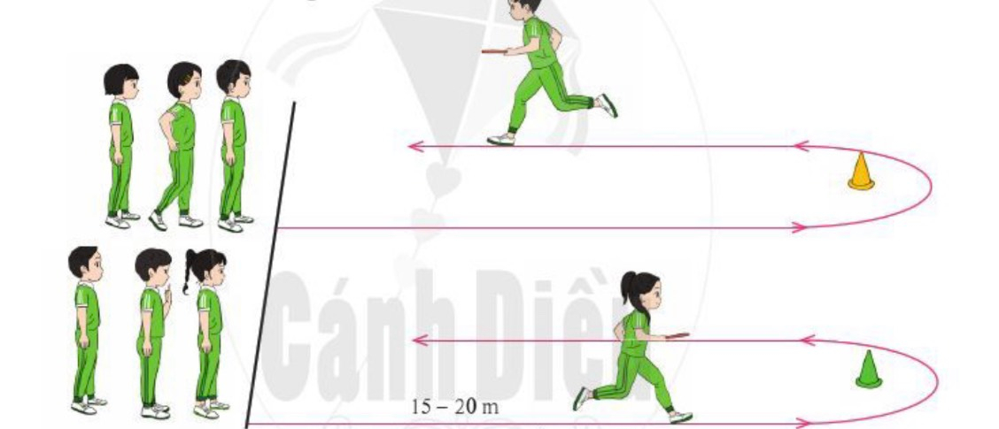
Bài 39. DI CHUYỂN HƯỚNG PHẢI, TRÁI
TRÒ CHƠI “THĂNG BẰNG”
2. Phần cơ bản: Hoạt động 4: * Bài tập phát triển thể lực:
* Mục tiêu: Thực hiện hết lượng vận động.

Slide 11
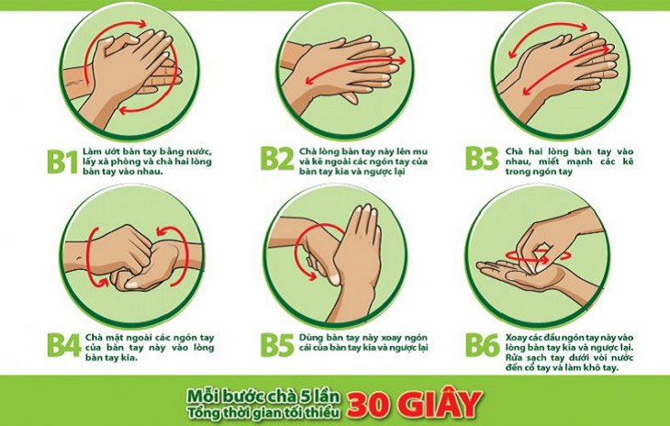
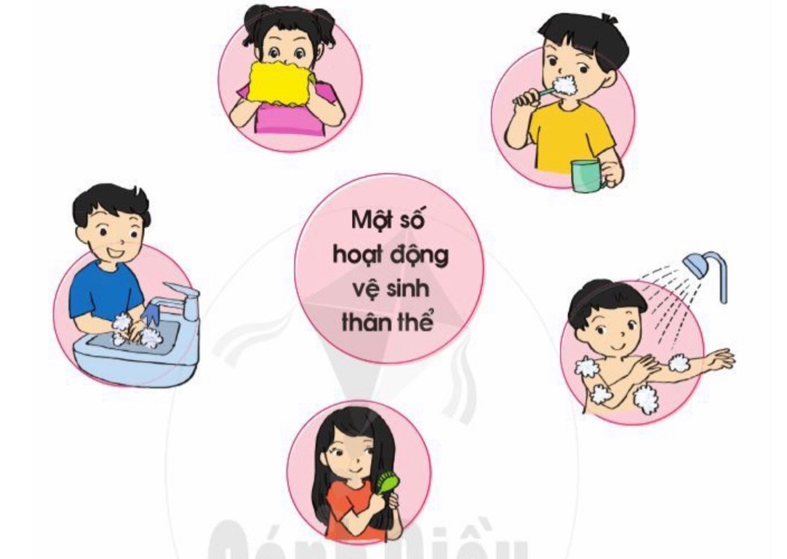
Bài 39. DI CHUYỂN HƯỚNG PHẢI, TRÁI
TRÒ CHƠI “THĂNG BẰNG”
3. Phần kết thúc: Kiến thức chung
- Thả lỏng cơ toàn thân.
- Kiến thức chung: Rửa tay sau tập luyện và một số hoạt động vệ sinh thân thể hàng ngày.

